Slide 1


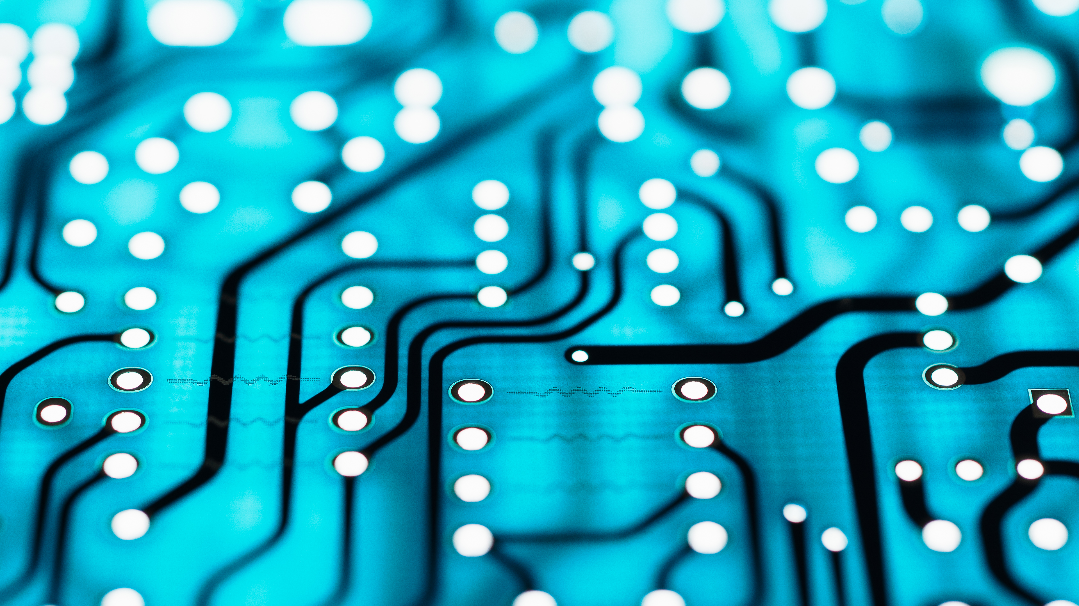
RASA-CHATBOT
Sv: TRƯƠNG QUANG HƯNG
GVHD: lê quang hùng

Slide 2
1. Chatbot là gì?
Theo từ điển Cambridge, chatbot là một một chương trình máy tính được thiết kế để trò chuyện với con người, đặc biệt là thông qua Internet.
Chatbot thường trao đổi với người dùng qua hình thức tin nhắn hoặc âm thanh.
Xây dựng một chatbot là một trong những nhiệm vụ phổ biến trong Xử lý ngôn ngữ tự nhiên.

Slide 3
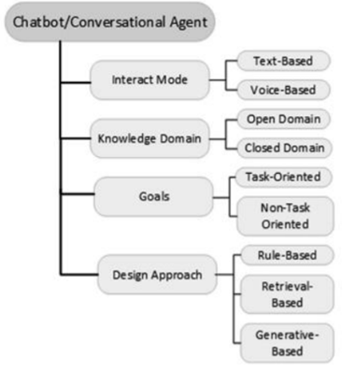
2. Phân loại Chatbot
Phân loại chatbot thực hiện dựa trên các tiêu chí

Slide 4
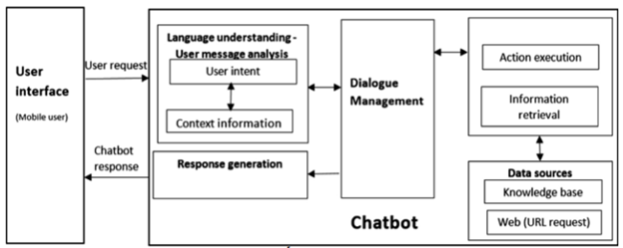
3. Các thành phần cơ bản của hệ thống Chatbot
Kiến trúc chung của chatbot

Slide 5
4. Ứng dụng chatbot
Đặt hang
Gợi ý sản phẩm
Hỗ trợ khách hang
Hỗ trợ tài chính cá nhân
Lên lịch cuộc họp

Slide 6
5. Phát biểu bài toán
Với khả năng hoạt động liên tục 24/7, hỗ trợ con người trong việc trả lời các câu hỏi liên quan đến việc đặt hàng.
Một số chức năng chính của chatbot:
- Chào hỏi
- Tạm biệt
- Những thông tin cần thiết để hỗ trợ đặt hàng tốt hơn

Slide 7
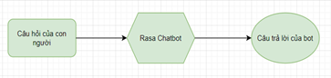
5. Phát biểu bài toán
Đầu vào: Câu hỏi của con người
Đầu ra: Câu trả lời của bot

Slide 8
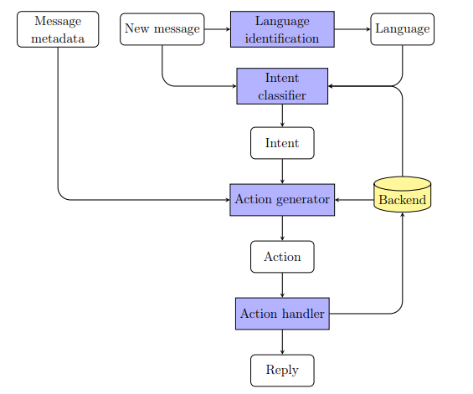
5. Phát biểu bài toán
Luồng hoạt động của chatbot

Slide 9
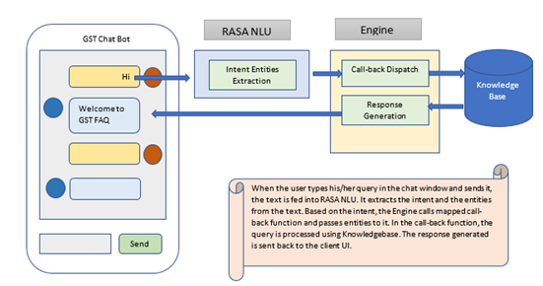
6. Công cụ sử dụng
Rasa framework
Cơ chế hoạt động

Slide 10
7. Cách tiếp cận
Word embedding
Recurrent neural network

Slide 11
7. Cách tiếp cận
7.1. Word embedding
- Nhúng từ chỉ đơn giản là hành động ánh xạ các từ thành vectơ.
- Cách tiếp cận: Word2vec, GloVe.

Slide 12
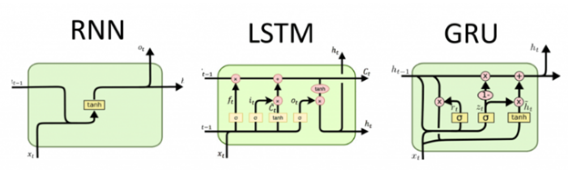
7. Cách tiếp cận
7.2. Recurrent neural network
Các biến thể của mô hình Recurrent neural network

Slide 13
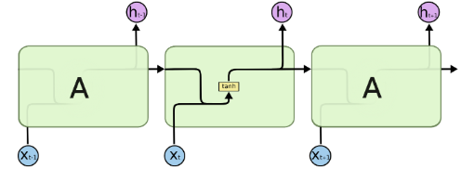
7. Cách tiếp cận
7.2.1. Standard RNN

Slide 14
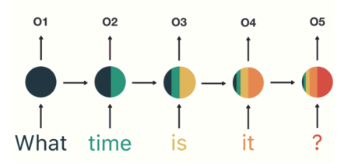
7. Cách tiếp cận
7.2.1. Standard RNN
Ví dụ:

Slide 15
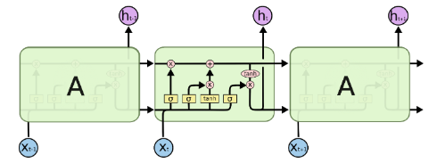
7. Cách tiếp cận
7.2.2. Long-Short-Term Memory - LSTM

Slide 16
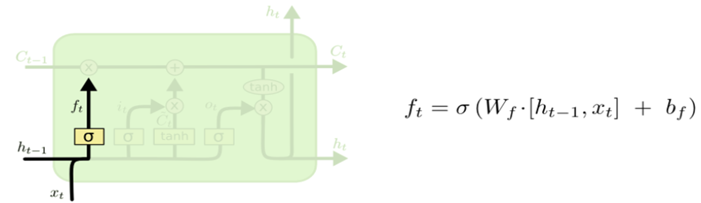
7. Cách tiếp cận
7.2.2. Long-Short-Term Memory - LSTM
Bước đầu tiên của LSTM là quyết định xem thông tin nào cần bỏ đi từ trạng thái tế bào.

Slide 17
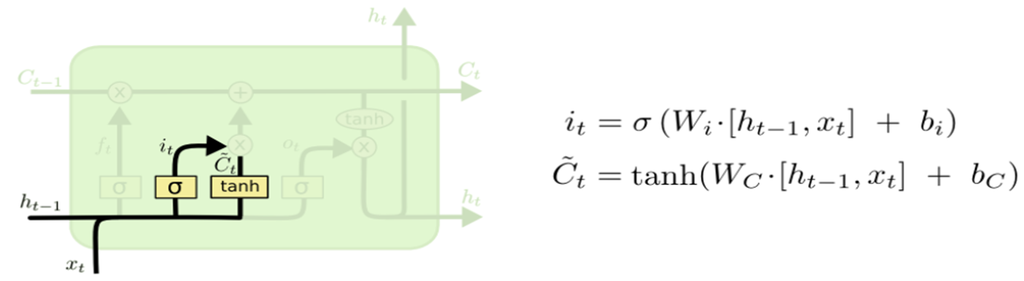
7. Cách tiếp cận
7.2.2. Long-Short-Term Memory - LSTM
Bước tiếp theo là quyết định xem thông tin mới nào ta sẽ lưu vào trạng thái tế bào.

Slide 18
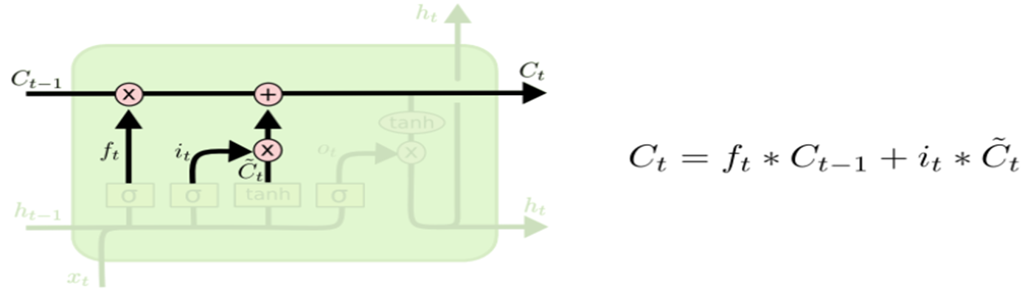
7. Cách tiếp cận
7.2.2. Long-Short-Term Memory - LSTM
Tiếp theo là cập nhập trạng thái tế bào cũ Ct−1​ thành trạng thái mới Ct​.

Slide 19
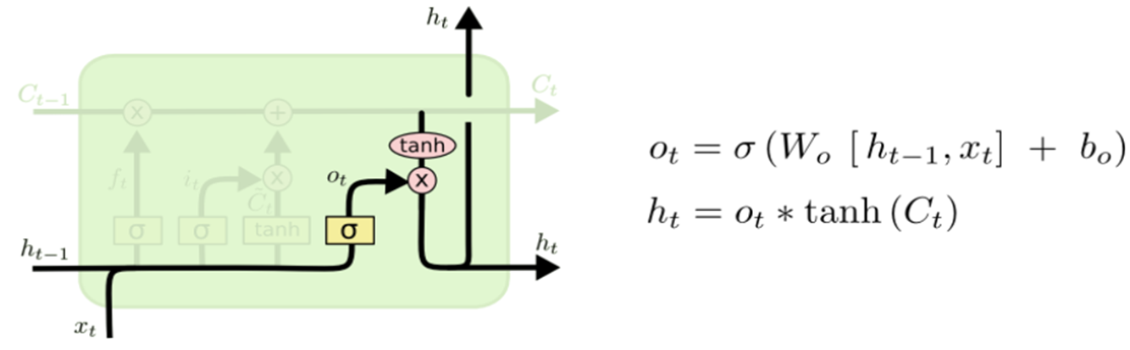
7. Cách tiếp cận
7.2.2. Long-Short-Term Memory - LSTM
Cuối cùng, ta cần quyết định xem ta muốn đầu ra là gì.

Slide 20
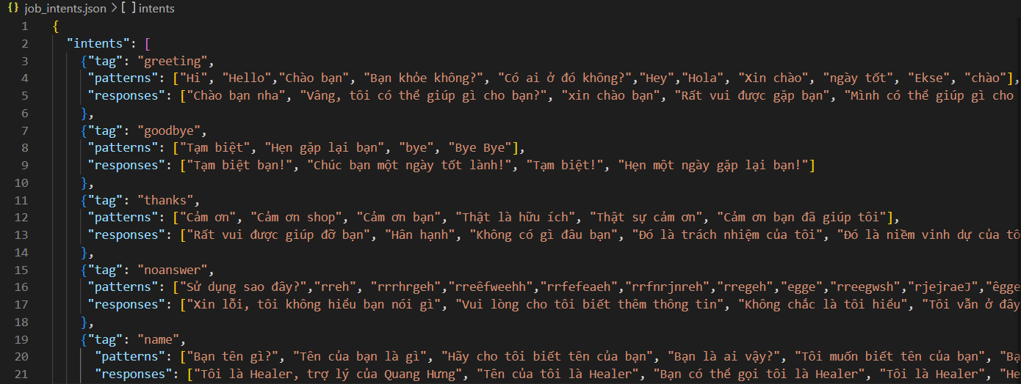
8. Thực nghiệm
a. Chuẩn bị dữ liệu
Nhập liệu cho module NLU

Slide 21
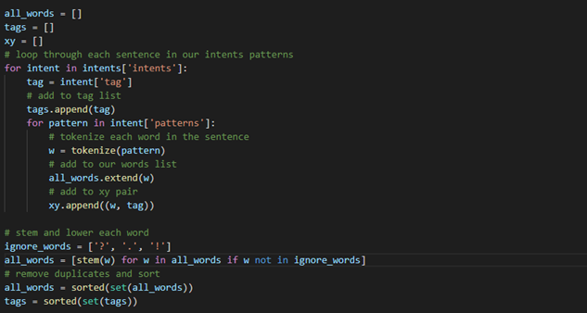
8. Thực nghiệm
b. Huấn luyện mô hình
Tiền xử lý dữ liệu với thư viện nltk

Slide 22
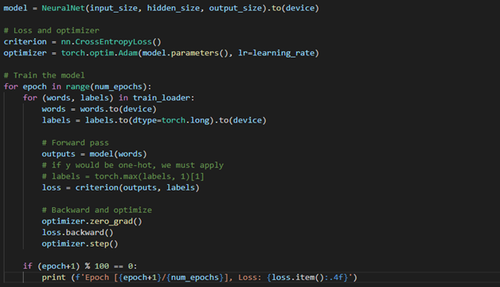
8. Thực nghiệm
b. Huấn luyện mô hình
Xây dựng mô hình neural network

Slide 23
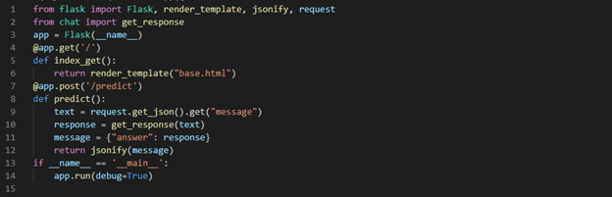
8. Thực nghiệm
c. Xây dựng giao diện và tiến hành thử nghiệm chatbot
Tệp apprun.py chạy chương trình

Slide 24
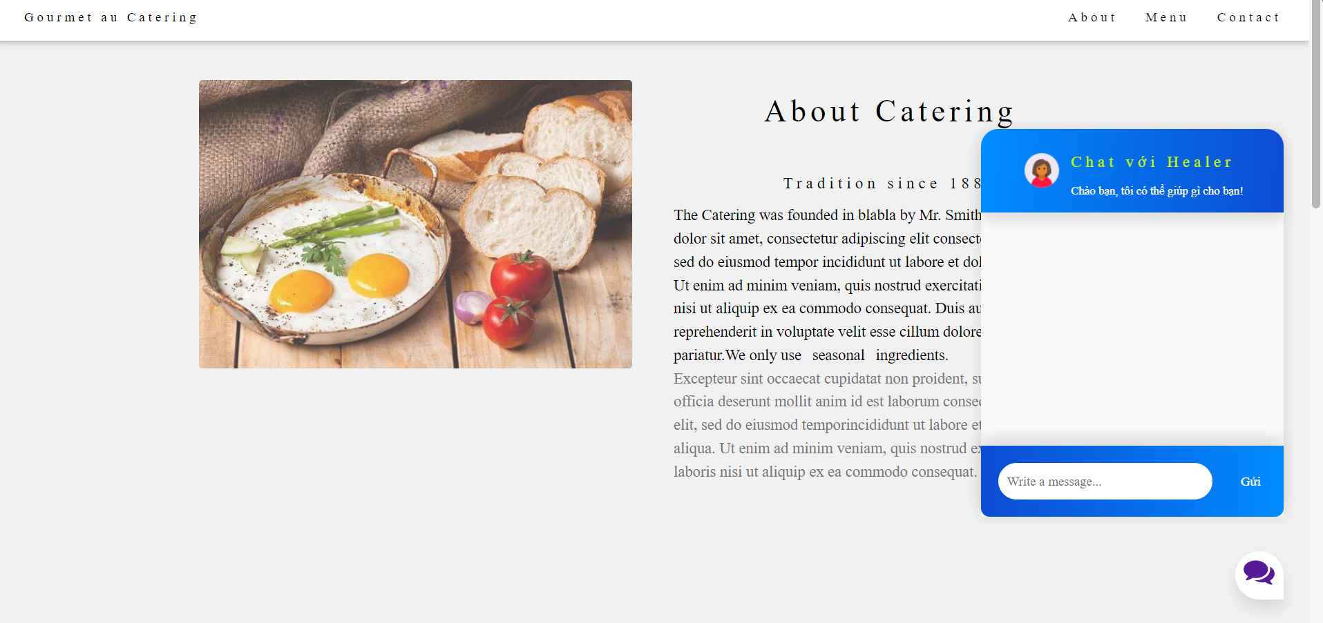
8. Thực nghiệm
c. Xây dựng giao diện và tiến hành thử nghiệm chatbot
Giao diện website

Slide 25
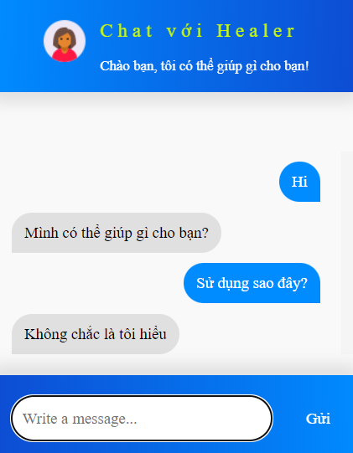
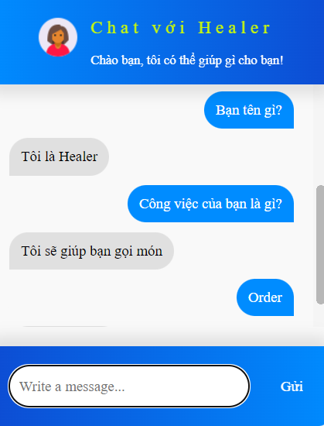
8. Thực nghiệm
d. Demo

Slide 26
9. Kết luận
a. Ưu điểm
Hiểu được cơ chế hoạt động của một chatbot và các loại chatbot khác nhau
Hiểu và chạy thử chatbot sử dụng framework Rasa.
Thấy được lợi ích của chatbot đối với cuộc sống: nhanh chóng, dễ sử dụng, hiệu quả và tiết kiệm thời gian cũng như chi phí.

Slide 27
9. Kết luận
a. Hạn chế
Dữ liệu huấn luyện còn ít chưa đa dạng hóa câu trả lời.
Chỉ mới hỗ trợ hội thoại text.
Chưa có khả năng trả lời các câu hỏi phức tạp.

Slide 28
9. Kết luận
a. Hướng phát triển
Xây dựng thêm đa dạng hóa các câu trả lời ngẫu nhiên theo các ý định.
Tích hợp speech to text và text to speech cho chatbot để hỗ trợ voice.
Xây dựng bot có khả năng trả lời các câu hỏi phức tạp hơn.

Slide 29
THANK YOU

